Slide 1
職業衛生健康宣導&中心簡介
財團法人職業災害預防及重建中心
職業衛生健康服務處 副處長 李士弘

Slide 2
簡報大綱
壹、職業安全衛生法簡介
貳、衛生與健康

Slide 3
壹、職業安全衛生法簡介
一、適用對象
二、雇主責任
三、承攬管理責任
四、職業災害預防

Slide 4
職安法-普通法、適用對象為所有工作者
第1、2、4、51條 | 說 明
第一條 為防止職業災害，保障工作者安全及健康，特制定本法。其他法律有特別規定者，從其規定。 第二條（本法用詞定義） 工作者：指勞工、自營作業者及其他受工作場所負責人指揮或監督從事勞動之人員。 第四條 本法適用於各業。但因事業規模、性質及風險等因素，中央主管機關得指定公告其適用本法之部分規定。 第五十一條 自營作業者準用(5-7、9、10、14、16、24)-一般責任、設施設備、自我宣告、後市場稽核、化學品通識、通報、代檢合格、危險性機械設備操作人員 工作場所受指揮監督-比照勞工(除20條之體格及健康檢查) | 特別法立法例：本法未規定者，適用其他法律之規定。 擴大適用對象，包括： 1.自營作業者(指獨立從事勞動或技藝工作，獲致報酬，且未僱用有酬人員幫同工作者) 2.受工作場所負責人指揮或監督從事勞動之人員(ex.派遣、從事勞動之志工)

Slide 5
雇主之定義
事業主
事業之經營負責人
代表事業主處理有關勞工事務之人(勞基法)

Slide 6
雇主之責任
(五）特殊危害作業之管理。
(六）勞工須實施體格檢查及健康檢查。
(七）發生立即危險之虞場所須停止工作。
(八）車輛、機械、設備、器具等實施自動檢查。
(九) 勞工須接受工作所必要及預防災變之教育訓練。
(一)設置防止危害必要安全衛生設備及採取必要措施。
(二)機械設備防護從源頭管理，實施型式檢查。
(三)危害性化學品標示及通識。
(四)有危害勞工健康的作業場所須進行作業環境測定。

Slide 7
承攬管理之責任
職安法27條：事業單位與承攬人、再承攬人分別僱用勞工共同作業時，為防止職業災害 ，原事業單位應採取下列必要措施： 一、設置協議組織，並指定工作場所負責人，擔任指揮、監督及協調之工 作。
二、工作之連繫與調整。
三、工作場所之巡視。
四、相關承攬事業間之安全衛生教育之指導及協助。
五、其他為防止職業災害之必要事項。
事業單位分別交付二個以上承攬人共同作業而未參與共同作業時，應指定承攬人之一負前項原事業單位之責任。
職安法26條：事業單位以其事業之全部或一部分交付承攬時，應於事前告知該承攬人有 關其事業工作環境、危害因素暨本法及有關安全衛生規定應採取之措施。 承攬人就其承攬之全部或一部分交付再承攬時，承攬人亦應依前項規定告 知再承攬人。
職安法28條：二個以上之事業單位分別出資共同承攬工程時，應互推一人為代表人；該代表人視為該工程之事業雇主，負本法雇主防止職業災害之責任。

Slide 8
職業災害
職業災害：指因勞動場所之建築物、機械、設備、原料、材料、化學品、氣體、蒸氣、粉塵等或作業活動及其他職業上原因引起之工作者疾病、傷害、失能或死亡。
所稱勞動場所，指下列場所之ㄧ者：
  於勞動契約存續中，由雇主所提示，使勞工履行契約提供勞務之場所。
  自營作業者或其他受工作場所負責人指揮或監督從事勞動之人員，實際從事勞動之場所。
  其他經中央主管機關指定之場所。

Slide 9
貳、衛生與健康
一、職業衛生
二、健康的概念
三、健康的工作場所

Slide 10
職業衛生-化學品危害預防
以管理化學物的暴露量,達到降低危害的目標
化學物傳輸路徑
接受者
發生源

Slide 11

暴露途徑
Ocular invasion
吸入
食入
皮膚接觸

Slide 12
The dose-response curve
It is possible to ‘overdose’ on large volumes of water
A 10g dose of caffeine causes convulsions and vomiting (1 cup of coffee
~ 150 mg caffeine
A fatal dose of salt is estimated to be ~ 250g
threshold?
Response
Dose

Slide 13
健康(health) vs 健康(wellness)
Health
In the past, good health was defined as the absence of disease or infirmity, though the definition of health has been expanded to include a healthy mental state, as well.
Health is focused more on your physical body and how well-functioning it is—or is not. Your health involves the way you eat (your nutrition), how you move your body (exercise), and the absence of acute or chronic diseases.
強調疾病、遺傳與不適(沒有健康的問題)
Wellness
The definition of wellness is an active concept that describes living a healthy lifestyle and achieving your full potential.
Wellness is more concerned with a lifestyle that produces well-being. A wellness lifestyle is doable whether you have perfect health or you’re struggling with a chronic illness. Wellness is about all aspects of your life, as well — your body, your work, your relationships, your emotional life, and so much more.
Together, health and wellness can help you achieve a high quality of well-being. Focusing on wellness specifically can help you to also achieve good health for a lifetime.
專注於挖掘生活的各個方面，不斷尋求平衡
健康光譜(wellness continuum)
好的健康
(good health)
一般性健康
(normal health)
不適
(illness)
死亡
(pre-mature death)
健康的更高層次
(high level of wellness)
健康領域(wellness paradigm)
醫療領域(medical paradigm)
13

Slide 14
健康(wellness)
Physical
Wellness refers to a state of wellbeing. Wellness的基本方面包括：
自我責任
最終目標
一個動態的、成長的過程
日常營養
壓力管理
身體健康、預防保健
情緒健康
最重要的是，個人的整體存在(and most importantly, the whole being of the individual.)。
Environmental
Intellectual
SEVEN COMPONENTS OF WELLNESS
Spiritual
Social
Emotional
Occupational
14

Slide 15
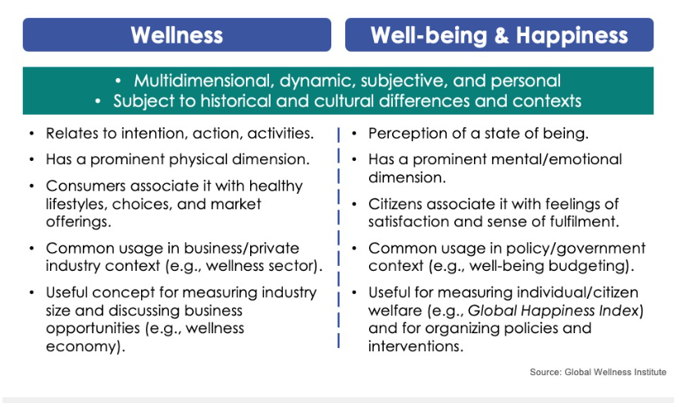
福祉(well-being)—外界資源的投入
Well-being is a positive state experienced by individuals and societies. Similar to health, it is a resource for daily life and is determined by social, economic and environmental conditions. Well-being encompasses quality of life and the ability of people and societies to contribute to the world with a sense of meaning and purpose. Focusing on well-being supports the tracking of the equitable distribution of resources, overall thriving and sustainability. A society’s well-being can be determined by the extent to which they are resilient, build capacity for action, and are prepared to transcend challenges (Glossary of Terms 2021).
WHO works with Member States and partners to advance well-being as it pertains to global health and the 17 Sustainable Development Goals (SDGs). Well-being is a major underlying driver of policy coherence across sectors and encourages galvanized action. Advancing societal well-being helps create active, resilient and sustainable communities at local, national and global levels, enabling them to respond to current and emerging health threats such as COVID-19 and environmental disasters.
WHO coordinated the 10th Global Conference on Health Promotion in December 2021, where the Geneva Charter for Well-being was endorsed by participants. It outlines 5 key action areas:
design an equitable economy that serves human development within planetary boundaries;
create public policy for the common good;
achieve universal health coverage;
address the digital transformation to counteract harm and disempowerment and to strengthen the benefits; and
value and preserve the planet.

Slide 16
健康的工作場所
健康的工作場所是工人和管理人員合作使用持續改進流程來保護和促進所有工人的健康、安全和福祉以及工作場所的可持續性，根據已確定的需求考慮以下因素：
  實體工作環境中的健康與安全問題；
  社會心理工作環境中的健康、安全和福祉議題，包括工作組織和工作場所文化；
  工作場所的個人健康資源； 和
  參與社區以改善工人、其家人和社區其他成員健康的方式。
職業健康
身體工作環境
心理社會
個人健康實踐
預防職業傷害
評估和改善人們的整體健康(被用作健康促進和預防性健康活動的場所)
工作場所
支持和容納老年工人以及患有慢性病或殘疾的工作場所
既有
新增
Source: Healthy workplaces: a model for action, WHO

Slide 17
健康的工作場所流程和影響途徑
為了創造一個健康的工作場所，企業需要考慮可以最好採取行動的影響途徑或領域，以及雇主和工人可以採取行動的最有效的流程。
該模型的關鍵流程，包括強調圍繞一套共同的道德和價值觀的逐步、「持續」動員和工人參與流程。
生理工作環境
動員
改進
召集
社會心理工作環境
領導階層投入
個人健康資源
評價
倫理價值
評估
工作者參與
執行
排序
計畫
企業社區參與

Slide 18
法人整合災前預防及災後重建服務體系
三段五級
初段預防 |  | 次段預防 | 三段預防
促進健康 | 特殊保護 | 早期診斷和 早期治療 | 避免殘障 | 復健
1.適性配工 2.建立規範 3.教育訓練 4.定期體檢及管理 | 1.風險評估 2. 消除危害 3.工作改善 4.個人安全衛生防護 | 1.職業傷病診斷、認定 2.特殊健康檢查 3.緊急醫療 | 1.預防惡化或復發 2.心理治療 3.職能治療
預防
重建
重返職場(職業重建)
復健計畫
工作強化
職能輔導
輔具設計
職務再設計
完善災前預防及災後重建體系

Slide 19



職安署與法人業務分工圖像
職業安全衛生署
補助、監督
職業災害預防及重建中心
認可、委辦
統籌管理
1.擬定政策
2.訂定法令
3.政策推動
4.監督檢查
勞工健康服務中心
職業傷病診治認可醫療機構
認可
職能復健
專業機構
尋求協助
專業諮詢、
輔導、訓練
傷病診治服務
職能重建服務
大型事業單位
大型企業：
檢查+宣導
中小型企業：
輔導+補助
自營業者
中小型
事業單位企業
3K產業
職業災害勞工
高風險事業單位

Slide 20
簡報完畢，敬請指教

